Slide 1



كلية الفنون التطبيقية
علم النفس وسيكولوجية التصميم
الفرقة : إعدادي
المحاضرة السادسة
د. مجدولين السيد حسانين

Slide 2


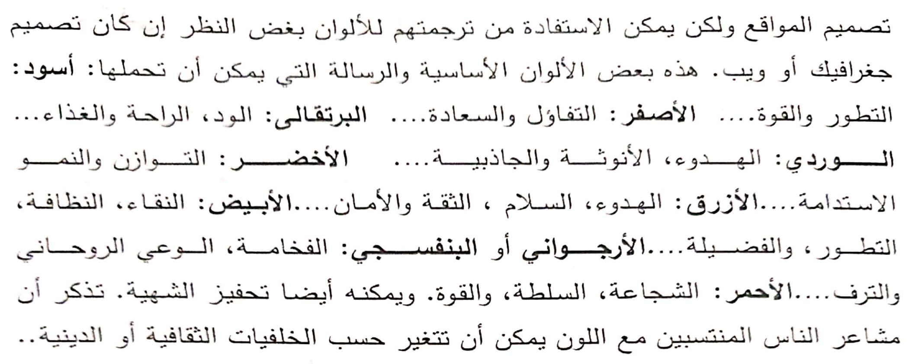
كلية الفنون التطبيقية
سيكولوجية الألوان
Psychology of Color

Slide 3
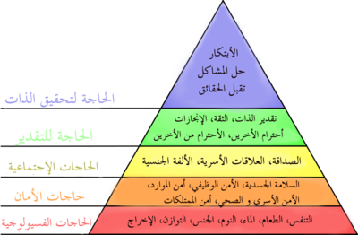
كلية الفنون التطبيقية
هرم ماسلو للاحتياجات
Aslow’ Hierarchy of Needs

Slide 4
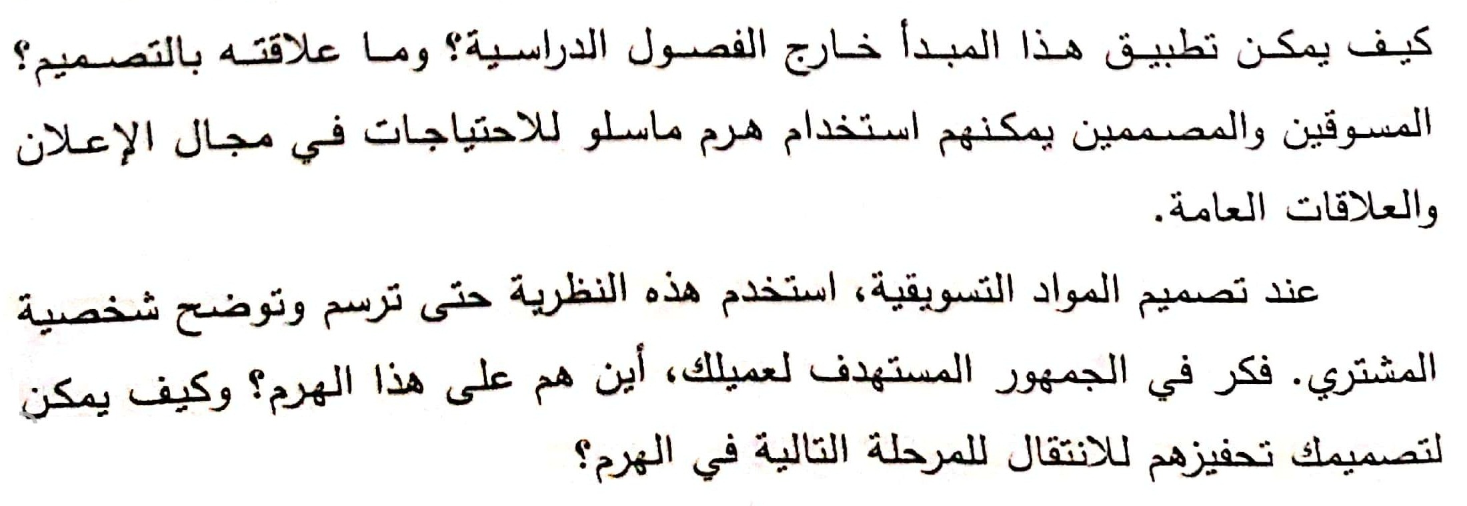
كلية الفنون التطبيقية
هرم ماسلو للاحتياجات
Aslow’ Hierarchy of Needs

Slide 5

كلية الفنون التطبيقية
تمنياتي
لكم
بالتوفيق

